Slide 1
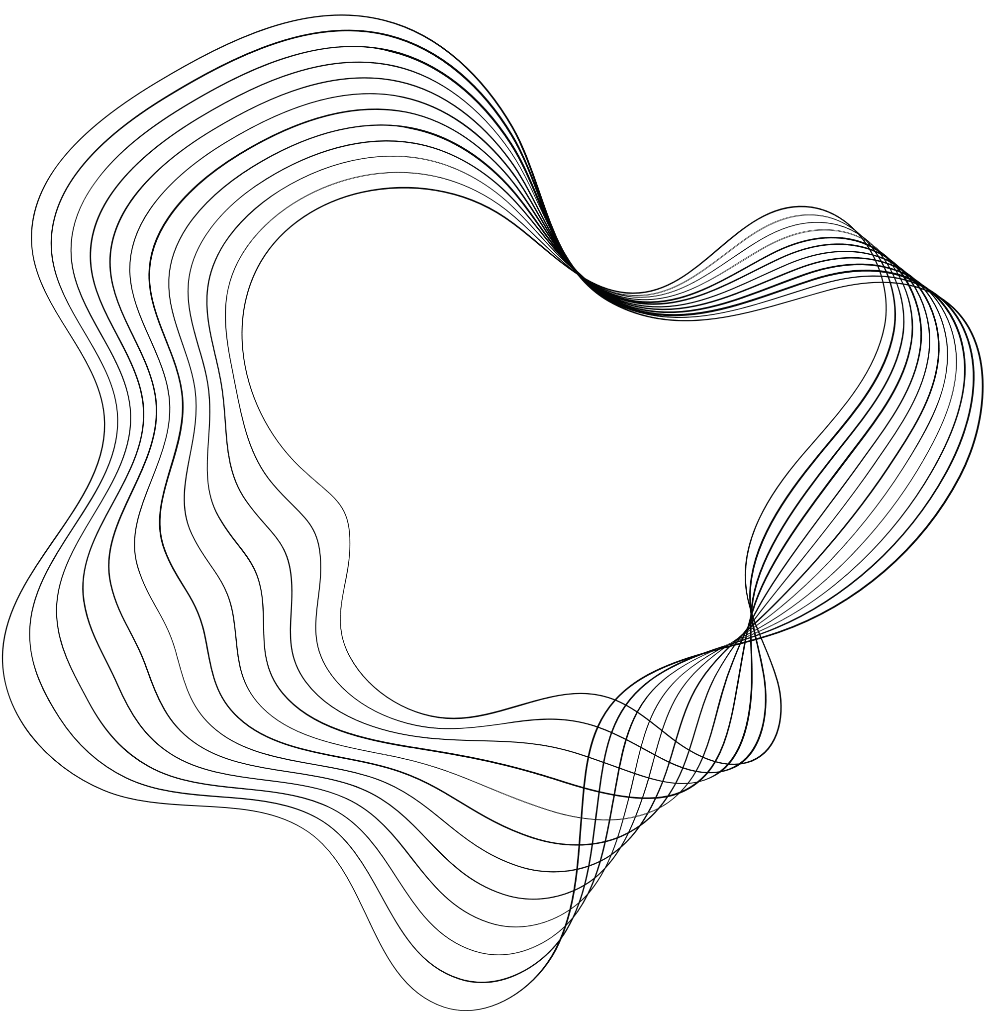

TÌM HIỂU VI ĐIỀU KHIỂN ATMEGA328P VÀ CÁC VÍ DỤ CƠ BẢN

Slide 2

NỘI DUNG
01
GIỚI THIỆU VI ĐIỀU KHIỂN ATMEGA328P
02
KIẾN TRÚC VI ĐIỀU KHIỂN ATMEGA328P
03
TẬP LỆNH VI ĐIỀU KHIỂN ATMEGA328P
04
HOẠT ĐỘNG GPIO
05
HOẠT ĐỘNG NGẮT
06
TRUYỀN THÔNG USART

Slide 3

GIỚI THIỆU VỀ VI ĐIỀU KHIỂN ATMEGA328P

Slide 4
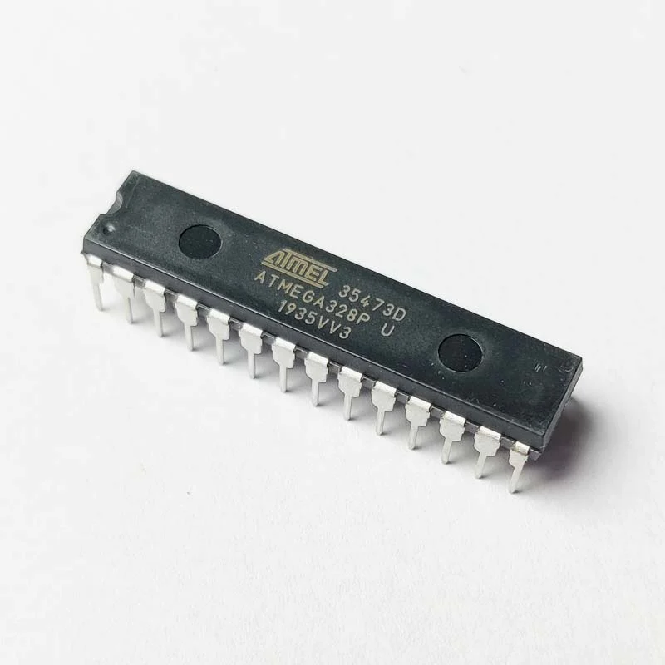
GIỚI THIỆU SƠ LƯỢC
Thuộc họ megaAVR được sử dụng để xử lý các chương trình lớn.
Là một vi điều khiển 8 bit dựa trên kiến trúc RISC với bộ nhớ chương trình vô cùng lớn

Slide 5
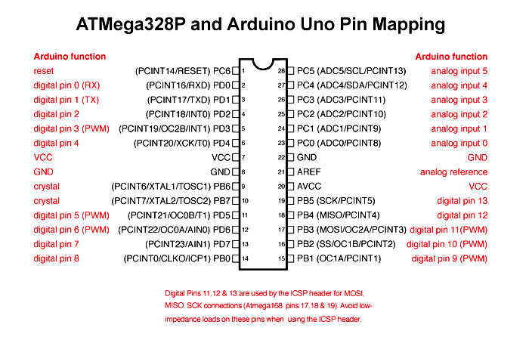

SƠ ĐỒ CHÂN

Slide 6
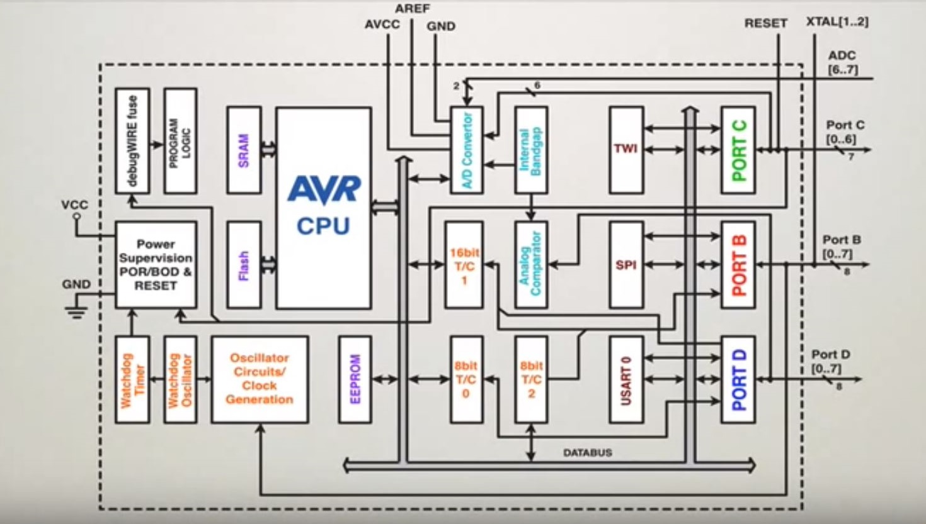
KIẾN TRÚC VI ĐIỀU KHIỂN ATMEAG328P

Slide 7
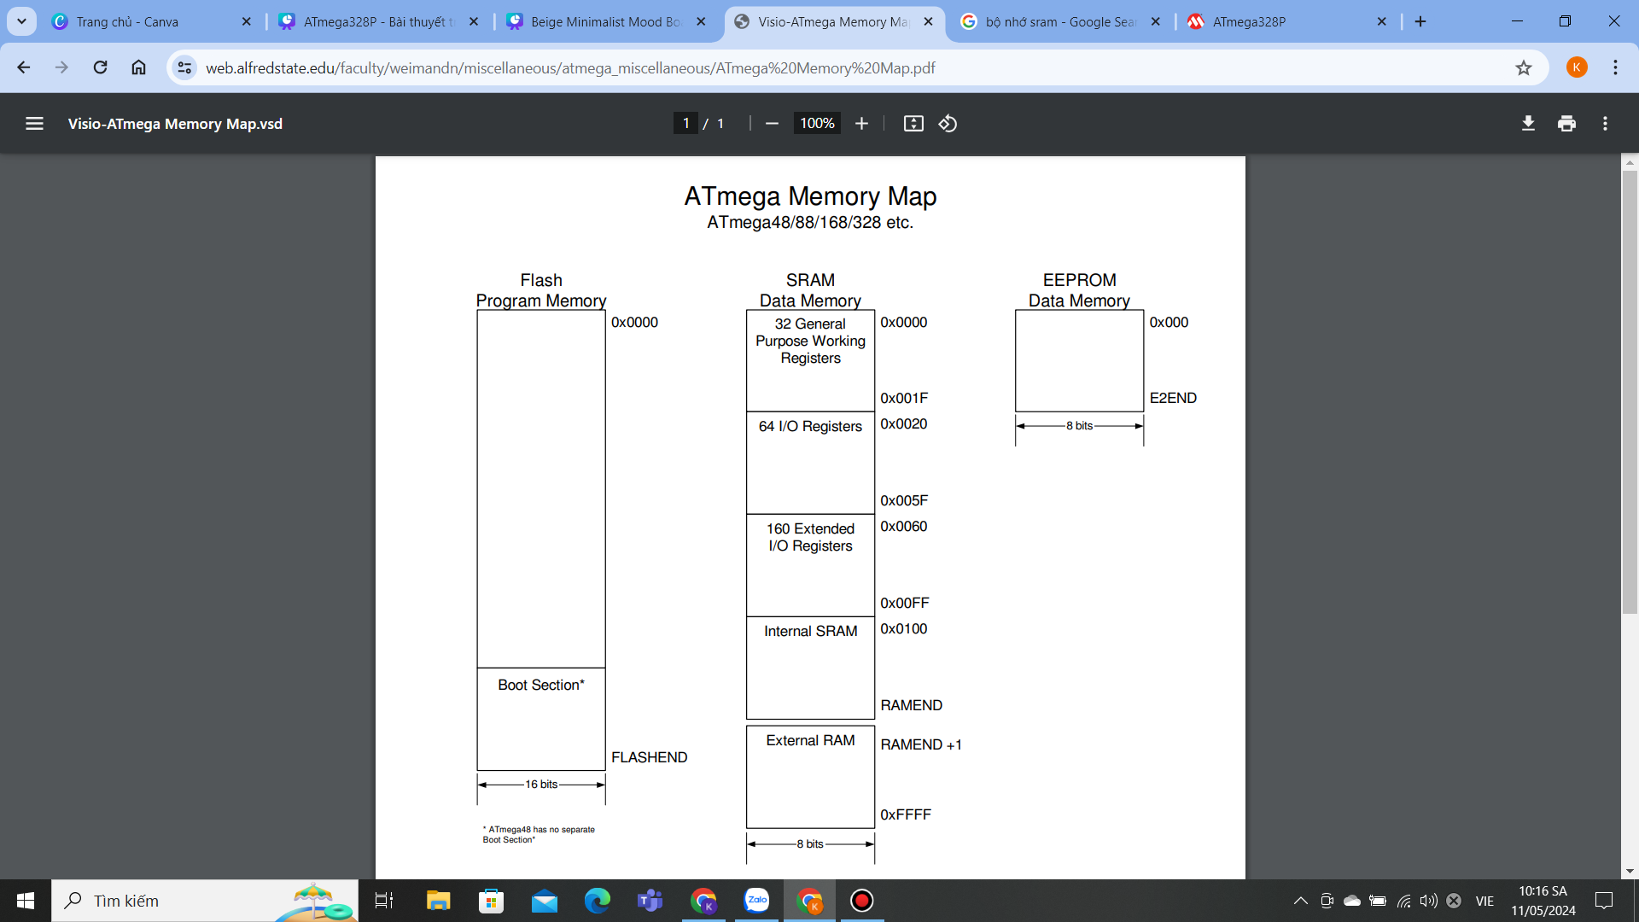
MEMORY MAP

Slide 8
CÁC THANH GHI

Slide 9
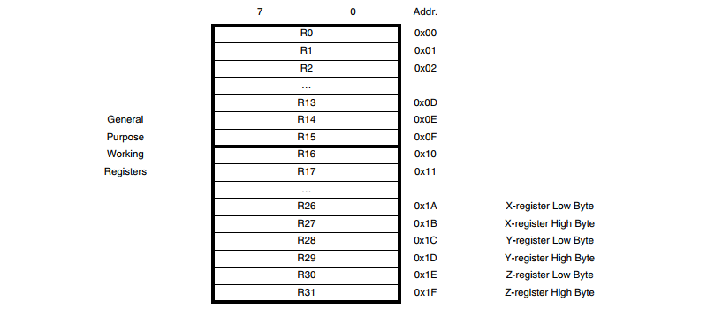
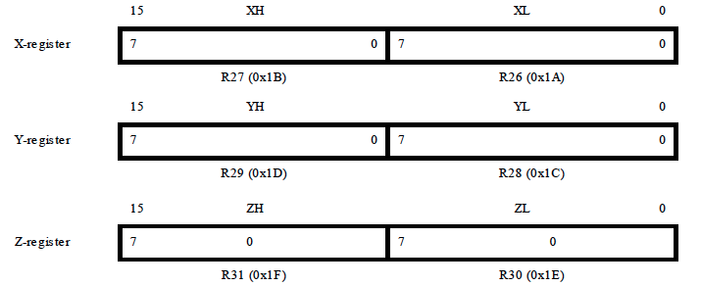
THANH GHI CHUNG
Dùng để chứa dữ liệu tạm thời dùng trong các phép toán số học và logic. Các thanh ghi này từ R0 đến R31 có địa chỉ tương ứng 0x00 đến 0x1F cho các họ AVR.
Chia làm 2 phần, mỗi phần có 16 thanh ghi: R0-R15, R15-R31

Slide 10
THANH GHI TRẠNG THÁI
Chứa thông tin về kết quả của phép toán số học được thực hiện gần đây nhất
Có thể được sử dụng để thay đổi luồng chương trình nhằm thực hiện các phép toán có điều kiện
Lưu ý
Thanh ghi trạng thái sẽ được cập nhật ngay sau khi thực hiện các phép toán

Slide 11
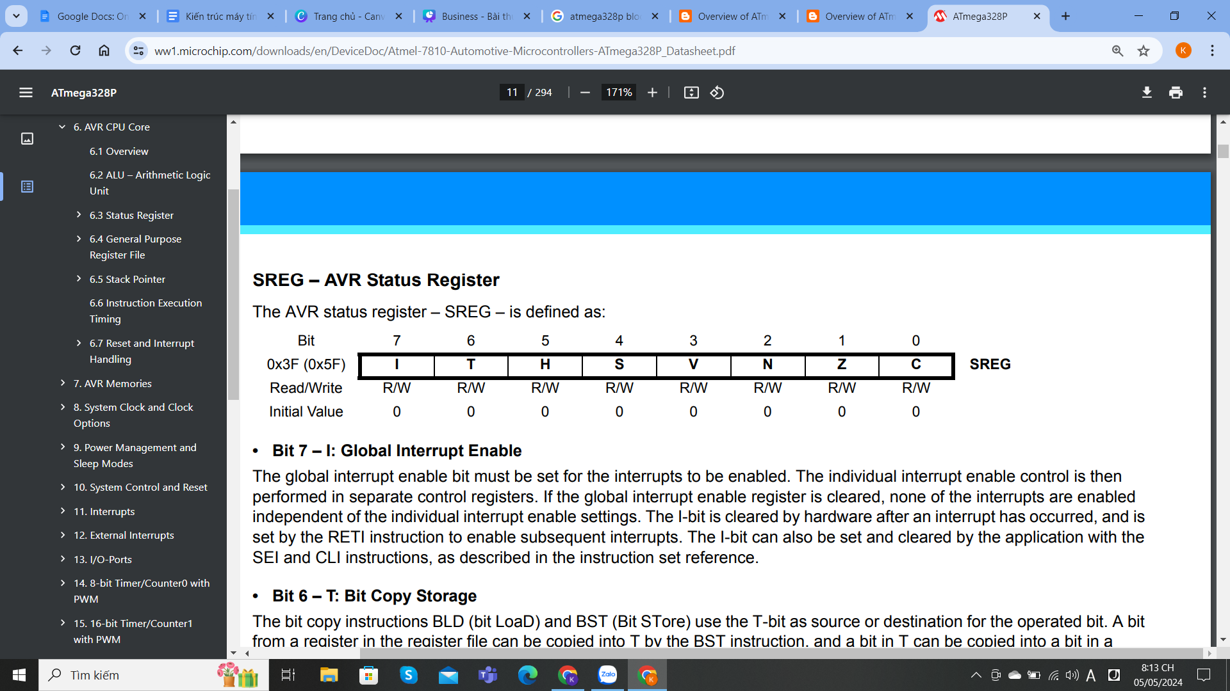
THANH GHI TRẠNG THÁI
Bit 0 – C (Carry Flag: Cờ nhớ)
Bit 1 – Z (Zero Flag: Cờ 0)
Bit 2 – N (Negative Flag: Cờ âm)
Bit 3 – V (Two’s complement Overflow Flag: Cờ tràn của bù 2)
Bit 4 – S (Sign Bit: Bit dấu)
Bit 5 – H (Half Carry Flag: Cờ nhờ nữa)
Bit 6 – T (Bit Copy Storage)
Bit 7 – I (Global Interrupt Enable)

Slide 12
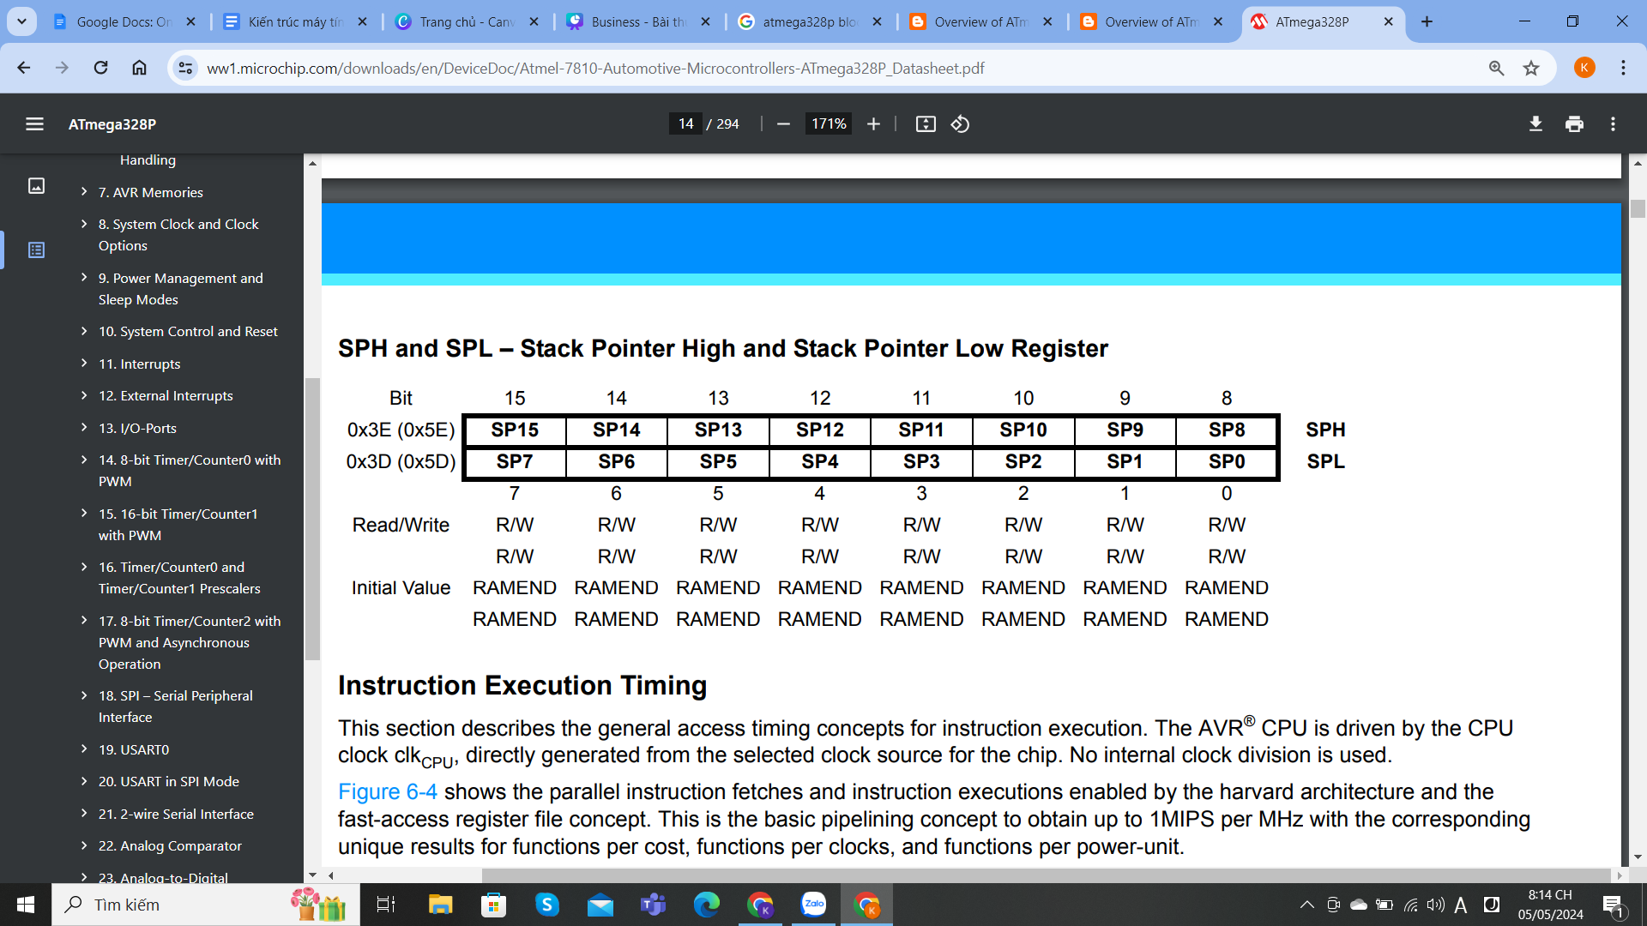

CON TRỎ NGĂN XẾP(STACK POINTER)
Sử dụng để lưu trữ dữ liệu tạm thời, biến cục bộ và lưu trữ địa chỉ trả về sau ngắt và các cuộc gọi chương trình con.
Ngăn xếp luôn nằm trong SRAM
Thanh ghi con trỏ ngăn xếp (SP-Stack Pointer) là thanh ghi có nội dung là địa chỉ của ô nhớ trên cùng của ngăn xếp.
Giá trị của SP được tăng giảm một cách tự động.

Slide 13

KIẾN TRÚC TẬP LỆNH

Slide 14
KIẾN TRÚC TẬP LỆNH
Các lệnh ALU
Các lệnh ngay lập tức
Các lệnh Load/ Store
Các lệnh nhập xuất
ADC, ADD, AND, NOP, CP, EOR, OR, MOV
CPI, ORI, ANDI, LDI
LDS, STS
IN, OUT

Slide 15
KIẾN TRÚC TẬP LỆNH
CÁC LỆNH ĐIỀU KHIỂN
CÁC LỆNH TRẢ VỀ
CÁC LỆNH STACK
+Nhánh có điều kiện: SBRC, BRNE
+Nhánh không có điều kiện: JMP, RJMP, CALL, RCALL
RET, RETI
POP/PUSH

Slide 16
Hoạt động GPIO

Slide 17
Khái niệm
-GPIO là viết tắt của General Purpose Input/Output.
-Cho phép việc điều khiển và giao tiếp với các thiết bị ngoại vi thông qua các chân điện trên các vi điều khiển.
-Chức năng của các chân GPIO có thể được cấu hình để hoạt động như đầu vào hoặc đầu ra

Slide 18
CHÂN I/O DIGITAL
Có ba cổng digital (B, C, D) là PORT B, PORT C và PORT D.
Mỗi cổng có thể được sử dụng cho các chức năng khác. Để sử dụng làm I/O hoặc cho các chức năng khác, phải được xác định trước vì các chân không có chức năng mặc định:

Slide 19
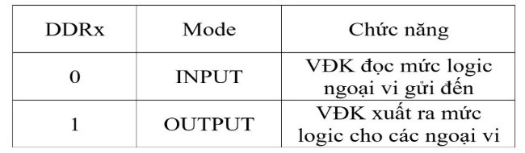
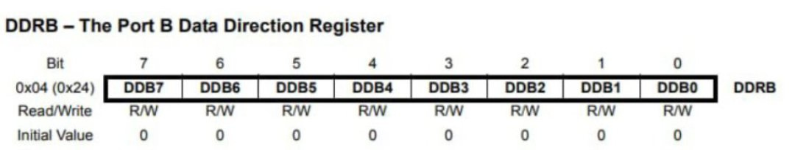
DDRx (Data Direction Register)

Slide 20
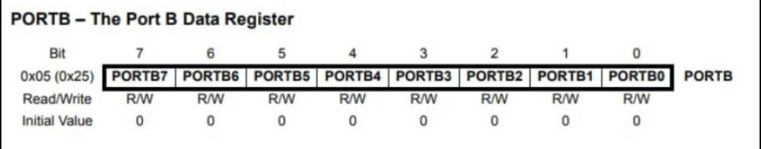
PORTx (Port Output Register):
-Các bit trong thanh ghi này quản lý trạng thái đầu ra của các chân GPIO khi chúng được đặt là đầu ra.
-Bit trong PORTx được thiết lập thành 1, chân GPIO tương ứng sẽ được đặt ở trạng thái cao (HIGH)
-Bit được thiết lập thành 0, chân GPIO sẽ ở trạng thái thấp (LOW).

Slide 21
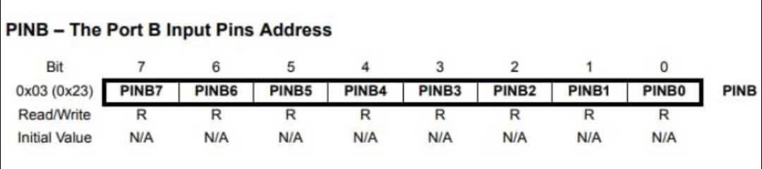
PINx (Port Input Pins):
-Mỗi bit của nó đại diện cho 1 chân của PORT x
-Giá trị trên mỗi bit thuộc thanh ghi này trả về mức logic hiện tại của chân tương ứng
-Mức logic của chân bằng bit tương ứng trong thanh ghi PIN.

Slide 22
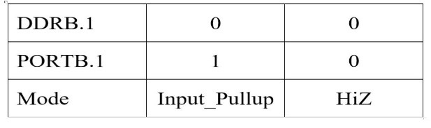
Với một chân đang là INPUT (DDRx, n = 0 với x thuộc B,C,D; n thuộc 0 => 7) :
+ Khi đặt mức 1, điện trở nội kéo lên được kích hoạt (chế độ Pull Up).
+ Khi đặt mức 0, tắt điện trở kéo lên, chân đó chuyển sang chế độ tổng trở cao (HiZ).

Slide 23
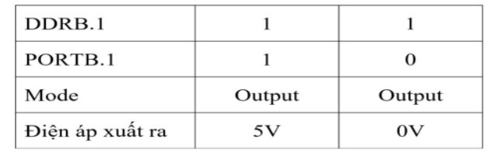
Với một chân đang là OUTPUT (DDRx, n = 1):
+ Khi đặt mức 1, chân đó xuất ra mức 1 (5V)
+ Khi đặt mức 0, chân đó xuất ra mức 0 (0V)

Slide 24
Một số ứng dụng của GPIO:
+ Điều khiển đèn Led: có thể sử dụng các chân GPIO để điều khiển đèn LED, bật/tắt hoặc điều chỉnh độ sáng của đèn.
+ Đọc nút nhấn: Các chân GPIO có thể được cấu hình để đọc trạng thái của các nút nhấn hoặc các công tắc.
+ Giao tiếp với cảm biến: Đọc dữ liệu từ các cảm biến như cảm biến nhiệt độ, cảm biến ánh sáng, v.v
+ Giao tiếp với các thiết bị ngoại vi
+ Ghi và đọc dữ liệu từ bộ nhớ ngoại vi

Slide 25
MÔ PHỎNG

Slide 26
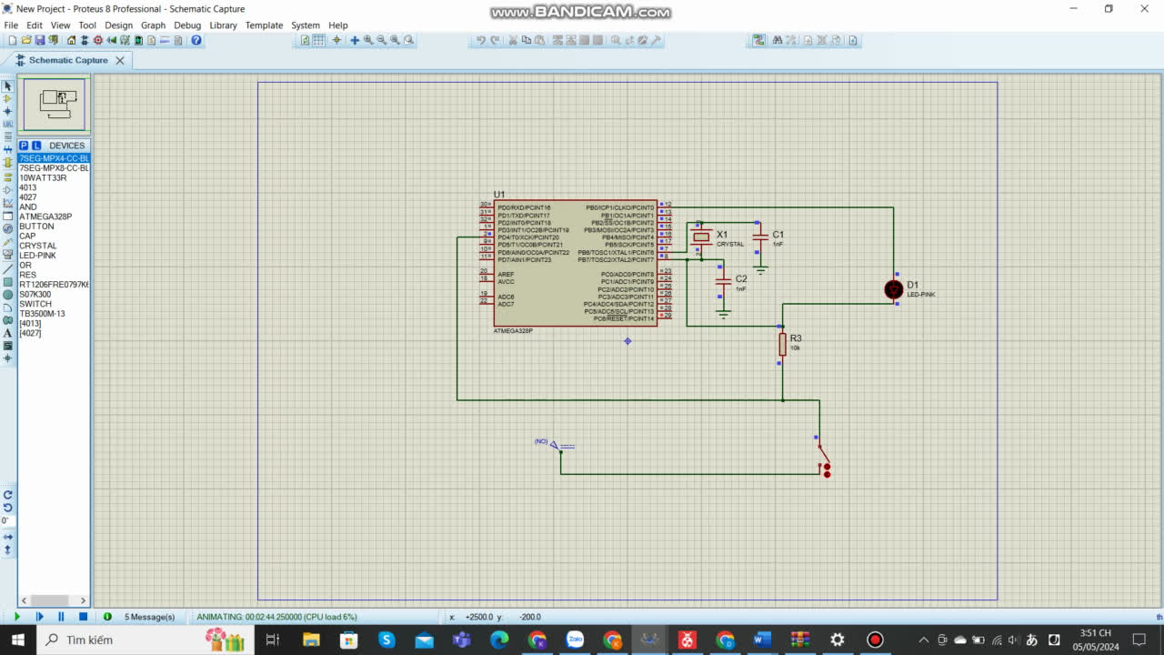

Slide 27
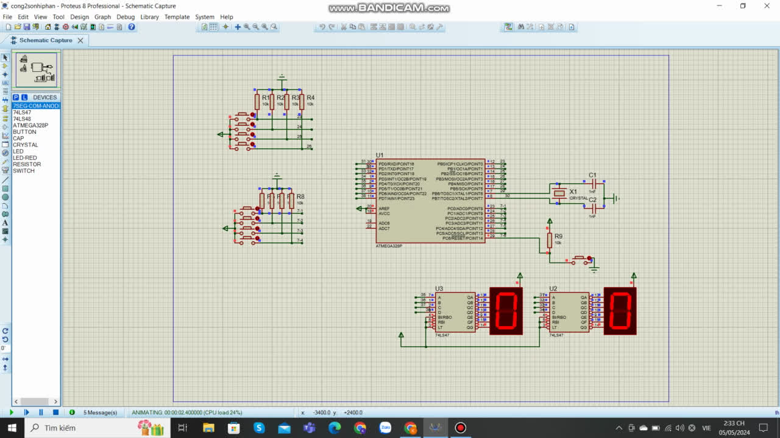

Slide 28










Interrupt

Slide 29
Ngắt là gì
Ngắt (Interrupts), là một “tín hiệu khẩn cấp” gởi đến bộ xử lí, yêu cầu bộ xử lí tạm ngừng tức khắc các hoạt động hiện tại để “nhảy” đến một nơi khác thực hiện một nhiệm vụ “khẩn cấp” nào đó, nhiệm vụ này gọi là trình phục vụ ngắt – Isr (interrupt service routine). Sau khi kết thúc nhiệm vụ trong isr, bộ xử lí sẽ quay về thực hiện tiếp các nhiệm vụ còn dang dở

Slide 30
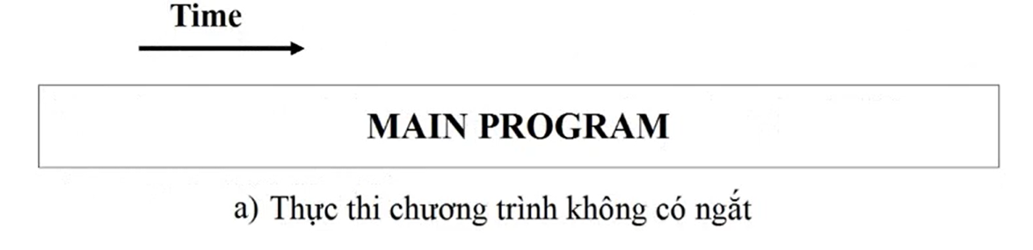
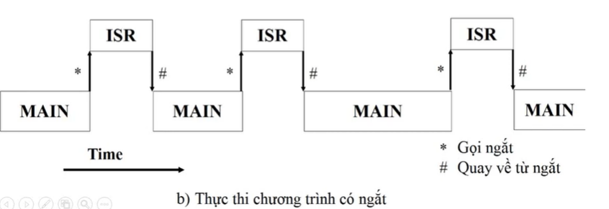
Giản đồ thực thi chương trình

Slide 31
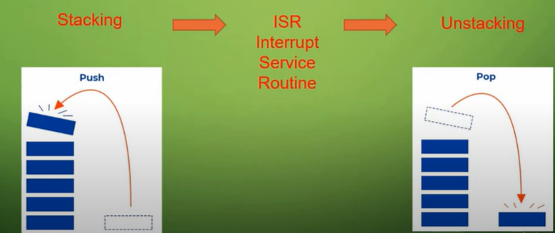
Quá trình thực thi khi ngắt xảy ra

Slide 32
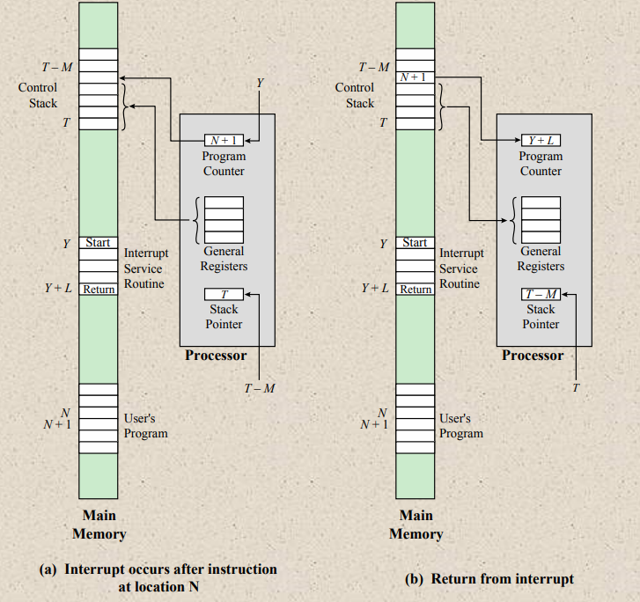
Quá trình thực thi khi ngắt xảy ra

Slide 33
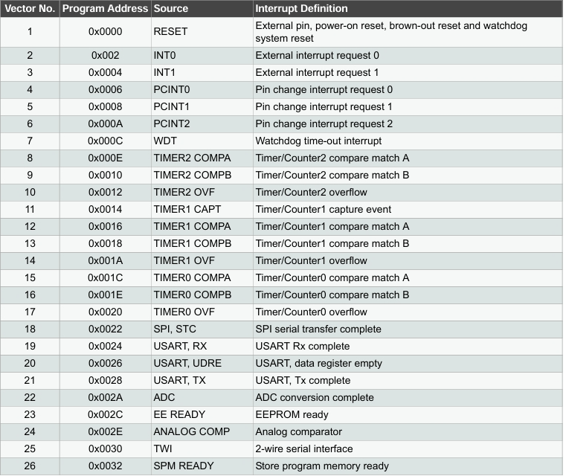
Các vector ngắt

Slide 34
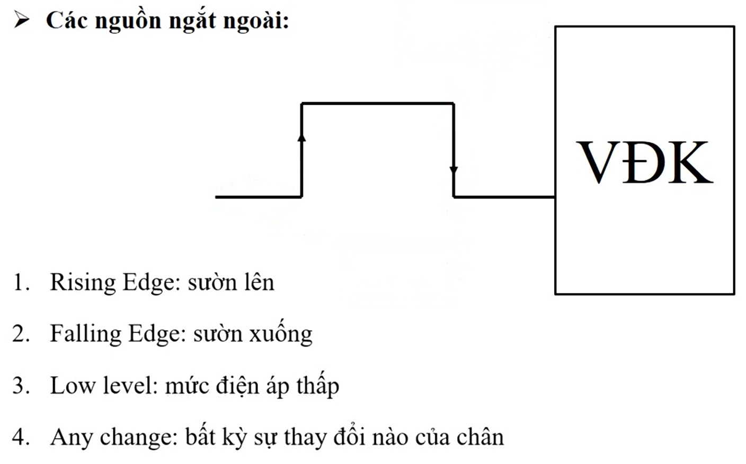
Ngắt ngoài
là ngắt xảy ra khi có sự thay đổi mức/cạnh trên các chân ngắt của vi điều khiển

Slide 35
ATMEGA328p có 2 chân ngắt là PD2(INT0), PD3 (INT1)

Slide 36
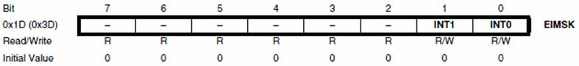
Ngắt ngoài
Các thanh ghi sử dụng
Thanh ghi EIMSK là thanh ghi dùng để kích hoạt các chân ngắt

Slide 37
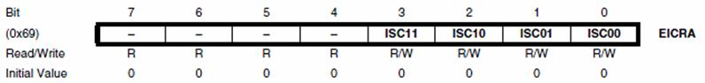
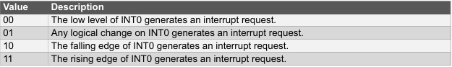
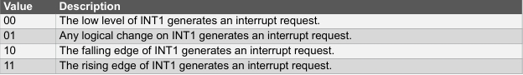
Ngắt ngoài
Các thanh ghi sử dụng
Thanh ghi EICRA là thanh ghi xác lập chế độ ngắt cho ngắt ngoài

Slide 38
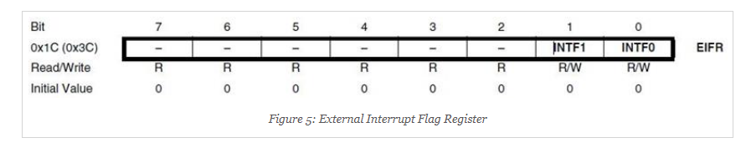
Ngắt ngoài
Các thanh ghi sử dụng
Thanh ghi EIFR là thanh ghi cờ ngắt. Khi xảy ra sự kiện ngắt thì cờ ngắt tương ứng sẽ được set lên 1.

Slide 39
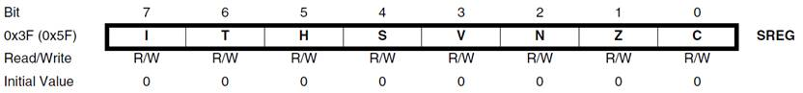
Ngắt ngoài
Các thanh ghi sử dụng
Thanh ghi SREG là thanh ghi trạng thái
Ví dụ

Slide 40
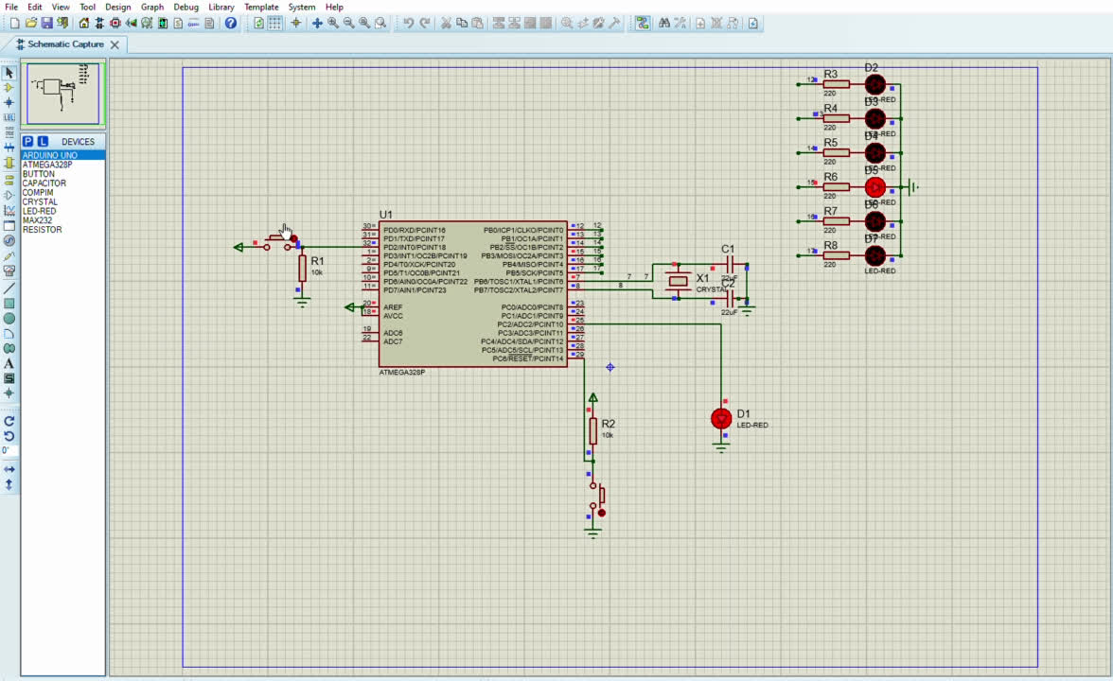

Slide 41
Ngắt Timer

Slide 42
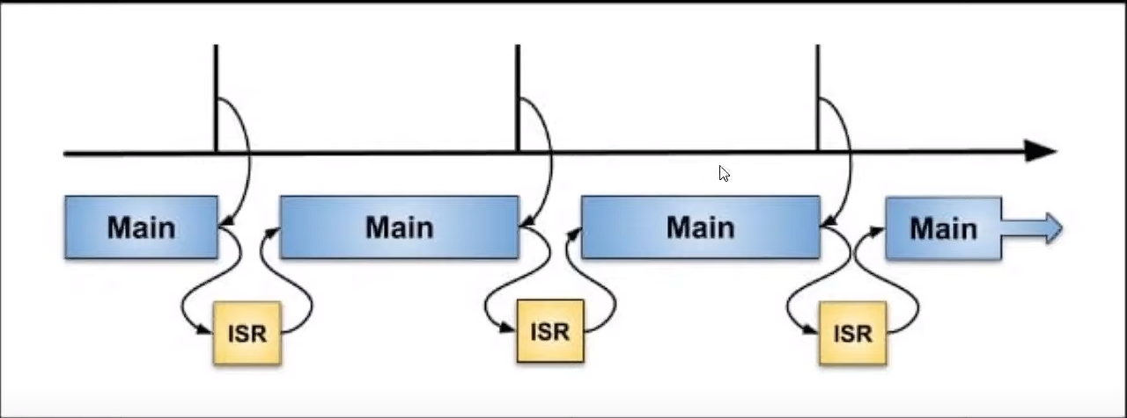

Slide 43
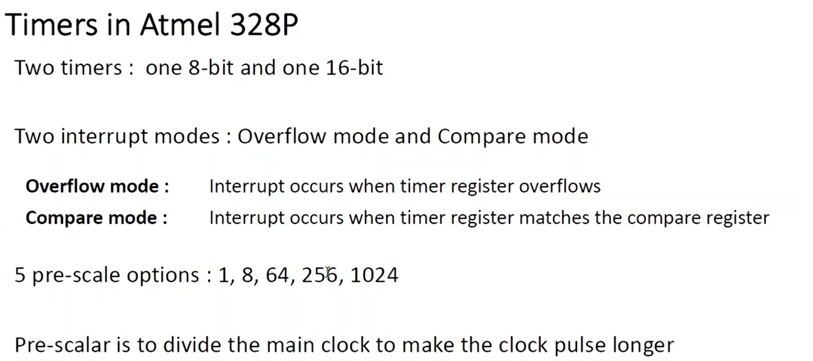

Slide 44
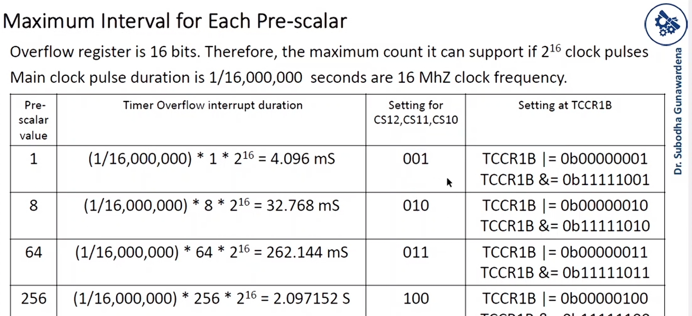
khoảng thời gian tối đa cho mỗi bộ chia tỷ lệ trước
overflow register is 16 bits. There for the maximum count it can support if 2^16 clock pulse. main clock pulse duration is 1/16000000 seconds are 16mhz clock frequency

Slide 45
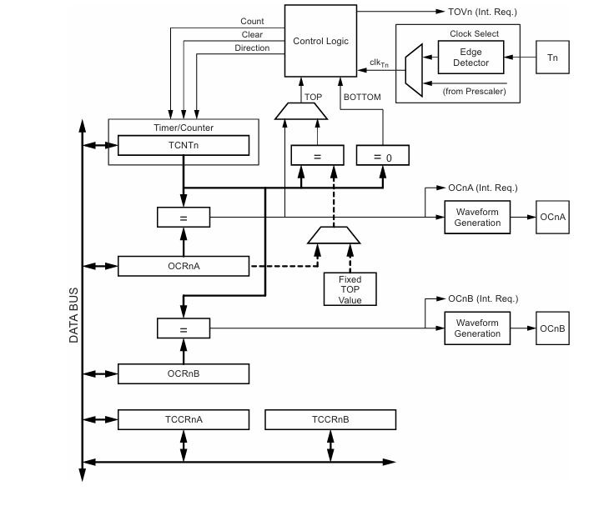
Các bộ đếm của ATMEGA 328p
Bộ đếm 8 bit
Timer /Counter 0
Timer/Counter 2
Note: The “n” in the register and bit names indicates the device number (n = 0 for Timer/Counter 0)
Notes:
Bộ hẹn giờ / Bộ đếm có thể được xung nhịp bởi nguồn đồng bộ bên trong hoặc nguồn đồng hồ không đồng bộ bên ngoài. Nguồn xung nhịp clkT2 theo mặc định bằng với đồng hồ MCU, clkI / O. Khi bit AS2 trong thanh ghi ASSR được ghi thành logic một, nguồn đồng hồ được lấy từ bộ dao động Hẹn giờ / Bộ đếm được kết nối với TOSC1 và TOSC2. Để biết chi tiết về hoạt động không đồng bộ, xem S

Slide 46
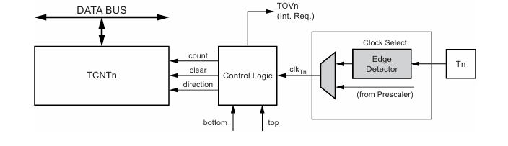
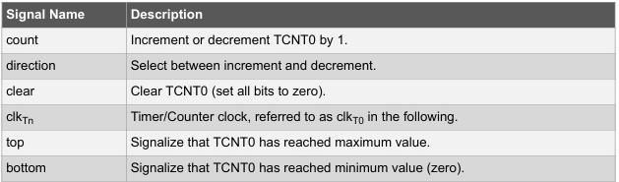
Các bộ đếm của ATMEGA 328p
Bộ đếm 8 bit(T/C0)
Counter Unit Block Diagram
Note: The “n” in the register and bit names indicates the device number (n = 0 for Timer/Counter 0)

Slide 47
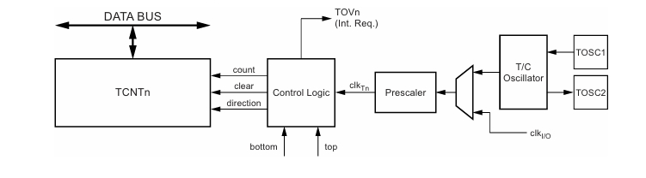
Các bộ đếm của ATMEGA 328p
Bộ đếm 8 bit T/C2
Counter Unit Block Diagram
Note: The “n” in the register and bit names indicates the device number (n = 0 for Timer/Counter 0)

Slide 48
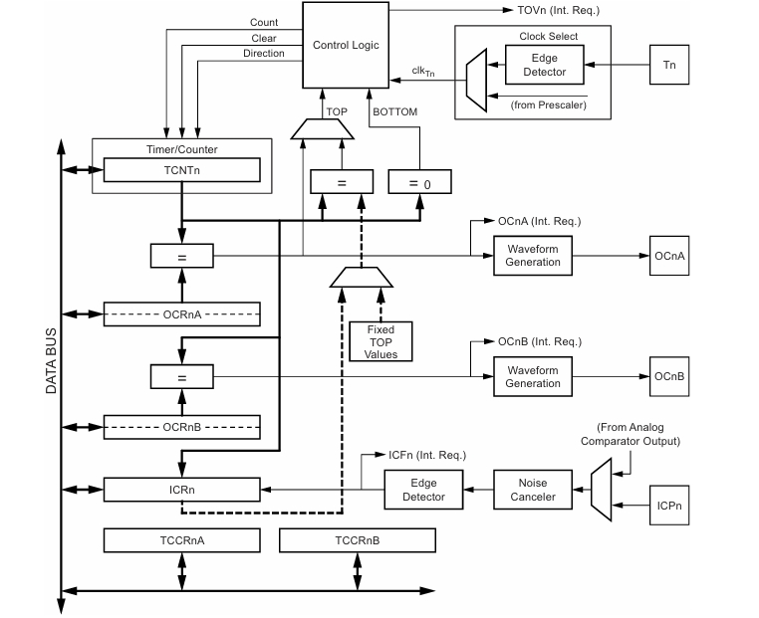
Các bộ đếm của ATMEGA 328p
Bộ đếm 16 bit
Timer /Counter 1
Note: The “n” in the register and bit names indicates the device number (n = 0 for Timer/Counter 0)

Slide 49
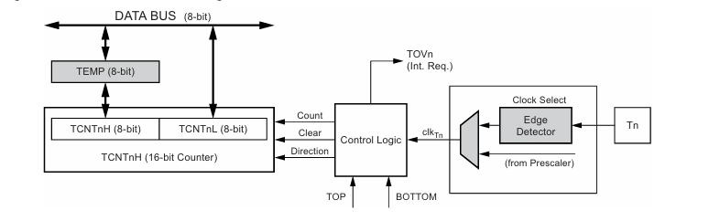
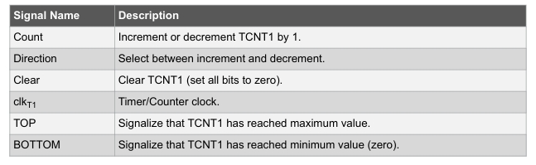
Bộ đếm 16-bit
Counter Unit Block Diagram
Phần chính của Bộ đếm thời gian / Bộ đếm 16 bit là bộ đếm hai chiều 16 bit có thể lập trình, như thể hiện trong sơ đồ khối:
Notes:
Bộ đếm thời gian / Bộ đếm có thể được đồng hồ bên trong, thông qua bộ chia tỷ lệ trước hoặc bằng nguồn đồng hồ bên ngoài trên chân T1. Khối logic chọn đồng hồ kiểm soát nguồn và cạnh đồng hồ mà Bộ hẹn giờ / Bộ đếm sử dụng để tăng (hoặc giảm) giá trị của nó. Bộ hẹn giờ / Bộ đếm không hoạt động khi không có nguồn đồng hồ nào được chọn. Đầu ra từ logic chọn đồng hồ được gọi là đồng hồ hẹn giờ (clkT1)

Slide 50
Timer Couter 1
Tính năng
●Thiết kế 16 bit thực sự (tức là cho phép PWM 16 bit)
● Hai đơn vị so sánh đầu ra độc lập
● Thanh ghi so sánh đầu ra bộ đệm kép
● Một đơn vị thu đầu vào
● Bộ khử tiếng ồn chụp đầu vào
● Xóa hẹn giờ khi so sánh trận đấu (tự động tải lại)
● Bộ điều biến độ rộng xung chính xác, không trục trặc (PWM)
● Thời gian PWM thay đổi
● Bộ tạo tần số
● Bộ đếm sự kiện bên ngoài
● Bốn nguồn ngắt độc lập (TOV1, OCF1A, OCF1B và ICF1)

Slide 51
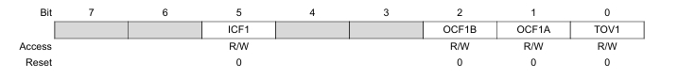
Timer Couter 1
Thanh ghi
Thanh ghi TIFR1
TC1 Interrupt Flag Register

Slide 52
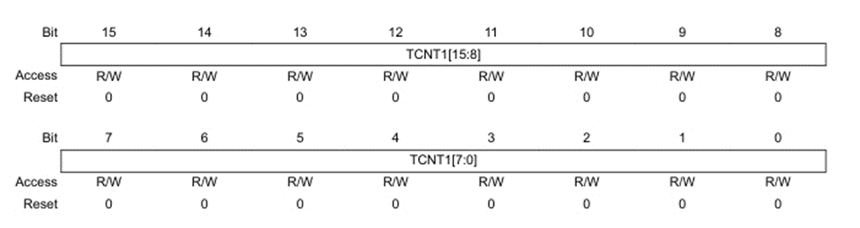
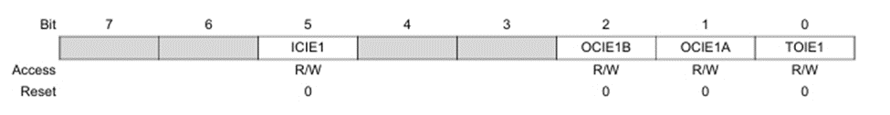
Timer Couter 1
Thanh ghi
Thanh ghi TCNT1
Là thanh ghi 16 bit, lưu giữ giá trị của Timer/Counter1.
Thanh ghi TIMSK1(Timer/Counter1 Interrupt Mask Register)
Là thanh ghi lưu giữ các Interrupt Mask của T/C1.

Slide 53
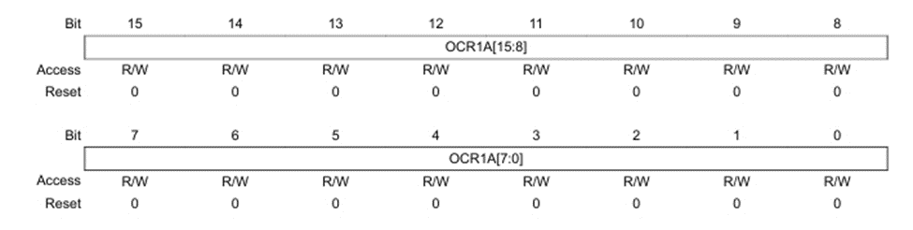
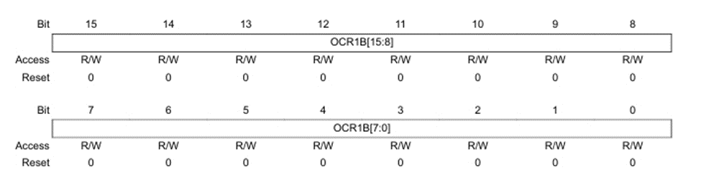
Timer Couter 1
Thanh ghi so sánh
Thanh ghi OCR1A
Thanh ghi OCR1B

Slide 54
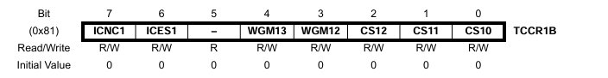
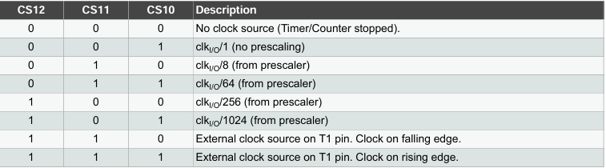
Thanh ghi TCCR1B
TRONG THANH GHI TCCR1B CHÚNG TA CHỈ CẦN SỬ DỤNG 3 BIT CS10, CS11, CS12 ĐỂ LỰA CHỌN XUNG NHỊP CHO TIMER/COUNTER 1

Slide 55
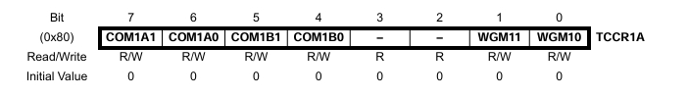
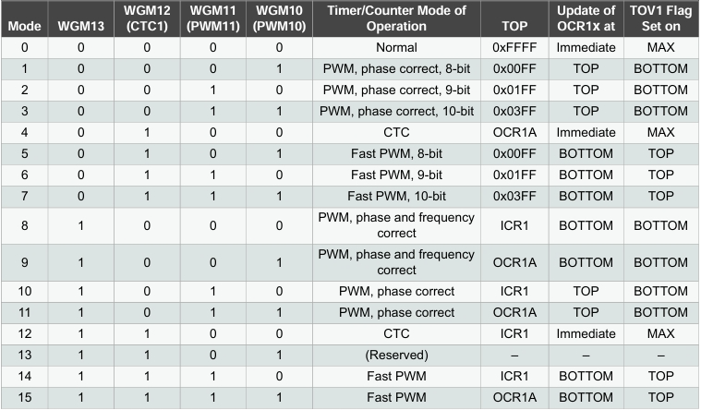
Thanh ghi TCCR1A

Slide 56
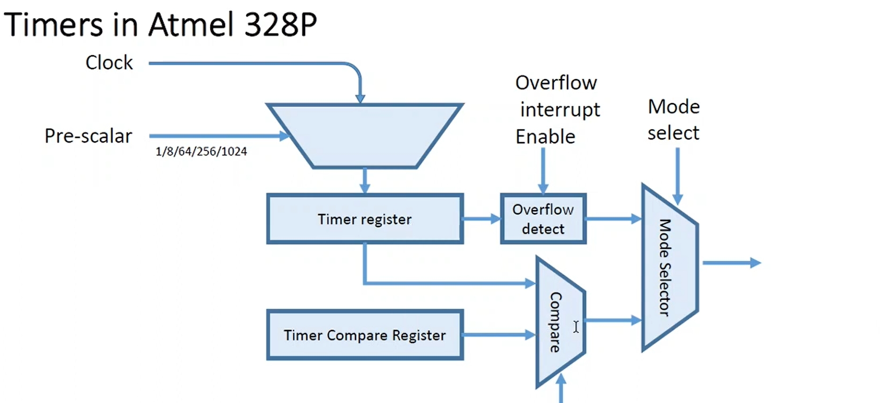

Timer Couter 1
TIMSK1: Bit 0
TCCR1A: BIT
TCCR1B: BIT
TCCR1B: Bit 2-0
TCNT1
OCR1A
OCR1B
TIMSK1: BIT 2-1
Compare interrupt Enable

Slide 57



Slide 58
UART

Slide 59
GIAO TIẾP UART LÀ GÌ?
Thuật ngữ USART (Universal Synchronous/ Asynchronous serial Receiver and Transmitter- Bộ truyền nhận dữ liệu nối tiếp đồng bộ/bất đồng bộ ) là một giao thức truyền thông giữa thiết bị với thiết bị.

Slide 60

TRUYỀN NỐI TIẾP

Slide 61
BAUD RATE
Theo định nghĩa, tốc độ baud là số bit truyền trong 1 giây. Ví dụ nếu tốc độ baud được đặt là 9600 thì thời gian dành cho 1 bit truyền là 1/9600 ~ 104.17us.

Slide 62
KHUNG TRUYỀN
Start bit: là bit đầu tiên được truyền trong một frame truyền, báo cho thiết bị nhận biết rằng có một gói dữ liệu sắp được truyền tới. Mang giá trị 0
Data: là thông tin chính mà chúng ta cần gởi và nhận
Stop bits: là một hoặc các bit báo cho thiết bị nhận rằng một gói dữ liệu đã được gởi xong. Mang giá trị là 1
Parity bit: là bit dùng kiểm tra dữ liệu truyền

Slide 63


Slide 64

UART VỚI ATMEGA328P
Vi điều khiển Atmega328p có 1 module truyền thông nối tiếp USART. Có 3 chân chính:
TXD: Chân truyền dữ liệu
RXD: Chân nhận dữ liệu
Để kết nối các thiết bị AVR với nhau bạn phải đấu chéo 2 chân TXD và RXD

Slide 65

THANH GHI DỮ LIỆU UDR
UDR: thanh ghi dữ liệu, là 1 thanh ghi 8 bit chứa giá trị nhận được và phát đi của USART

Slide 66

USCRA: USART CONTROL AND STATUS REGISTER A
Chủ yếu chứa các bit trạng thái: bit báo quá trình nhận kết thúc (RXC), truyền kết thúc (TXC), báo thanh ghi dữ liệu trống (UDRE), khung truyền có lỗi (FE), dữ liệu tràn (DOR), kiểm tra parity có lỗi (PE)
UDRE: thanh ghi dữ liệu UDR đang trống và sẵn sàng cho một nhiệm vụ truyền hay nhận tiếp theo
U2X: bit chỉ định gấp đôi tốc độ truyền
MPCM: bit chọn chế độ hoạt động đa xử lí (multi-processor).

Slide 67

USCRB: USART CONTROL AND STATUS REGISTER B

Slide 68
USCRB: USART CONTROL AND STATUS REGISTER B
RXCIE : bit cho phép ngắt khi quá trình nhận kết thúc.
TXCIE : bit cho phép ngắt khi quá trình truyền kết thúc.
UDRIE : bit cho phép ngắt khi thanh ghi dữ liệu UDR trống.
RXEN : bit quan trọng điều khiển bộ nhận của USART, để kích hoạt chức năng nhận dữ liệu bạn phải set bit này lên 1.
TXEN : bit điều khiển bộ phát. Set bit này lên 1 bạn sẽ khởi động bộ phát của USART.
RXB8 (Receive Data Bit 8): là bit thứ chín của dữ liệu có độ dài 9 bit
TXB8 (Transmit Data Bit 8): tương tự như bit RXD8, bit TXB8 cũng đóng vai trò bit thứ 9 trong lúc truyền.

Slide 69

USCRC: USART CONTROL AND STATUS REGISTER C

Slide 70


USCRC: USART CONTROL AND STATUS REGISTER C
UMSEL (USART Mode Select) là bit lựa chọn chế độ truyền
UPM1 và UPM0( Parity Mode) được dùng để quy định kiểm tra pariry.

Slide 71

USCRC: USART CONTROL AND STATUS REGISTER C
USBS (Stop bit Select): USBS=0 thì có 1 stop bit, USBS=1 thì có 2 stop bit được dùng.
Bit UCSZ0 và UCSZ1: kết hợp với UCSZ2 trong thanh ghi UCSRB để quy định độ dài dữ liệu

Slide 72


UBRRL VÀ UBRRH (USART BAUD RATE REGISTER):
Giá trị gán cho thanh ghi UBRR không phải là tốc độ baud, nó chỉ được USART dùng để tính tốc độ truyền

Slide 73


Slide 74


Slide 75


